Slide 1
爐管新人學習進度報告
2025.4.14 ~ 2025.04.25
JXOu
歐佳鑫

Slide 2
報告內容
兩週學習內容
研磨間保養機台

Slide 3
學習進度表
日期 | 課程 | 機台 | 內容
2025/4/28 (一) | None | None | None
2025/4/29 (二) | None | GRD-3 | MPM
2025/4/30 (三) | None | F37 | Replace Motor
2025/5/1 (四) | 勞動節放假 | 勞動節放假 | 勞動節放假
2025/5/2 (五) | None | F16 | Replace Heater
2025/5/5 (一) | None | F39 | BPM
2025/5/6 (二) | None | GRD-5/paste-3/RIP | MPM
2025/5/7 (三) | None | None | RTP-1
2025/5/8 (四) | None | Lp-T8 | APC clean
2025/5/9 (五) | None | LP-P6 | 5PM

Slide 4
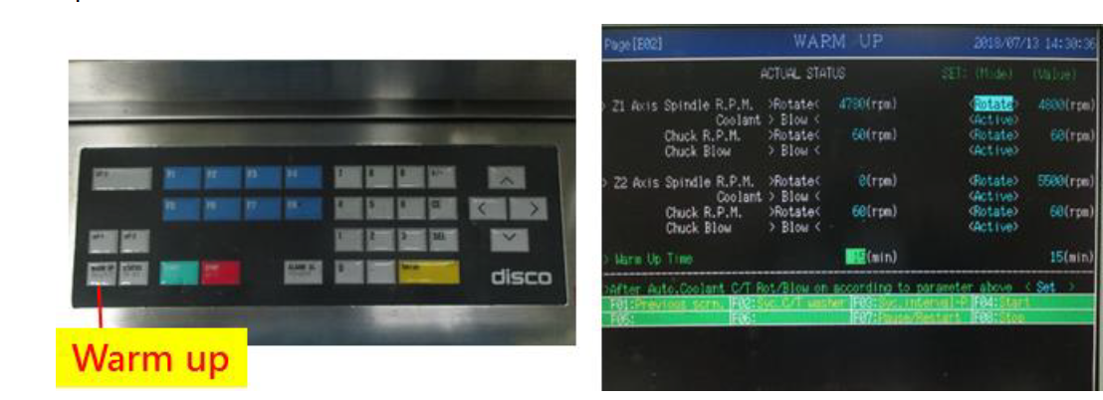
GRD保養程序
狀態:主畫面進入Warm up 控制Spindle開關(保養時關閉)，回到首頁進入Machine Maintenance，在進入Unit Operation選擇T-ARM後Enter，可將Spindle上升。
清潔:首先將小白布鋪在Chuck table 上，利用菜瓜布、水槍、小白布進行清潔刷洗 Z1/Z2及前面研磨區域，清除研磨粉塵。
檢查:High Gauge 是否達到規範(100±10μm)、 Brush rotate動作是否正常、真空值紀錄、Wheel機台狀況。
啟動試磨:Warm up 畫面開啟Spindle，試磨檔片確認厚度。

Slide 5
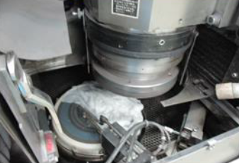
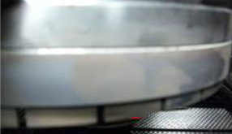
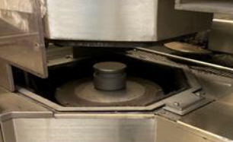
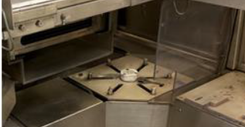
GRD保養程序
狀態:主畫面進入Warm up 控制Spindle開關(保養時關閉)，回到首頁進入Machine Maintenance，在進入Unit Operation選擇T-ARM後Enter，可將Spindle上升。
清潔:首先將小白布鋪在Chuck table 上，利用菜瓜布、水槍、小白布進行清潔刷洗 Z1/Z2及前面研磨區域，清除研磨粉塵。
檢查:High Gauge 是否達到規範(100±10μm)、Brush rotate動作是否正常、T-ARM檢查水平、真空值紀錄、Wheel機台狀況(status 進入)。
啟動試磨:Warm up 畫面開啟Spindle，試磨檔片確認厚度。

Slide 6
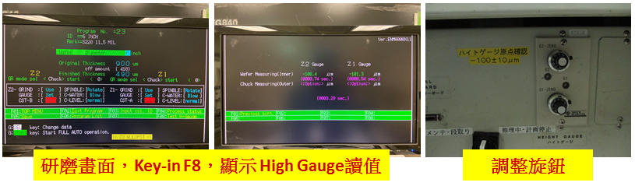
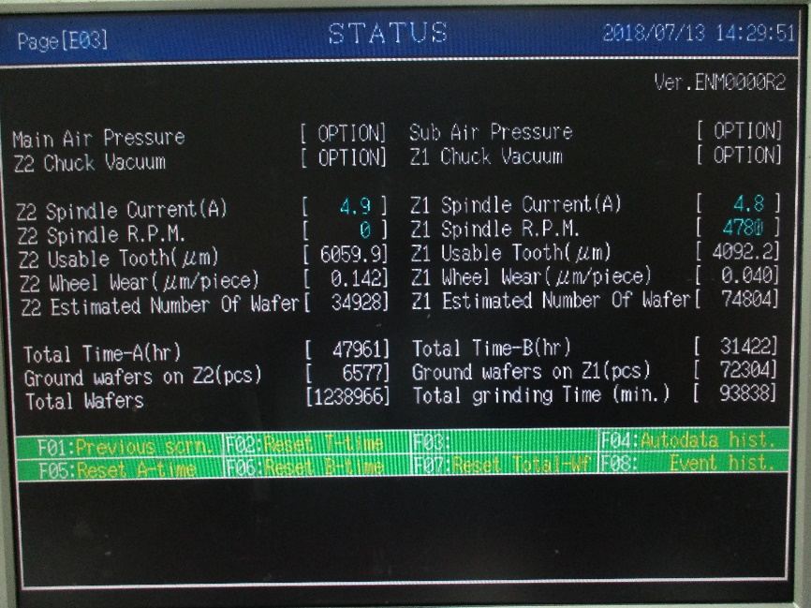
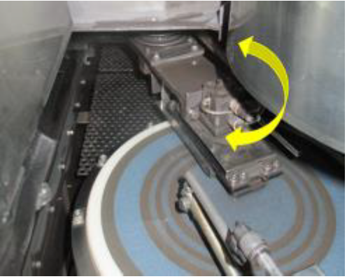
GRD保養程序
3. 檢查:High Gauge 是否達到規範(100±10μm)、Brush rotate動作是否正常、T-ARM檢查水平、真空值紀錄、Wheel機台狀況(status 進入)。
Notes:
Usable tooth (um) : 剩餘齒厚
Wheel wear (um/piece) : 每片耗損量
Estimated number of wafer : 剩餘齒厚預估可研磨之數量( (剩餘齒厚-機台最小極限)/每片耗損量)
Ground wafers on Zx : Zx 該研磨 wheel 所磨之累積片數
Total wafers : Zx 所磨之累積片數

Slide 7
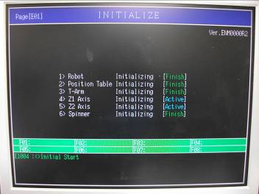
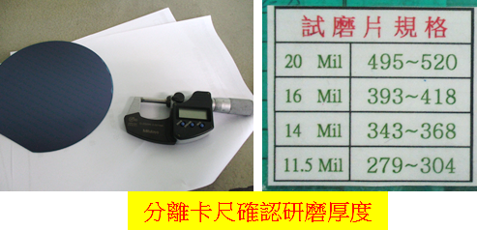
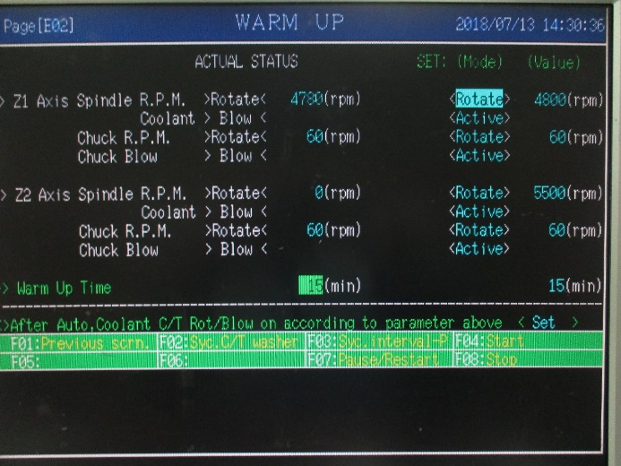
GRD保養程序
4. 啟動試磨:Warm up 畫面開啟Spindle，試磨檔片確認厚度。

Slide 8
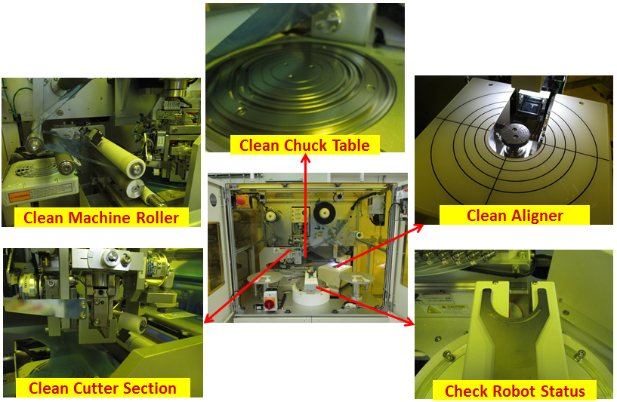
貼膠機
機臺表面用小白布沾 IPA 擦拭
機台硬體部分用小白布沾 IPA 擦拭、檢視有無異常
機台進行Initial 後試 RUN

Slide 9
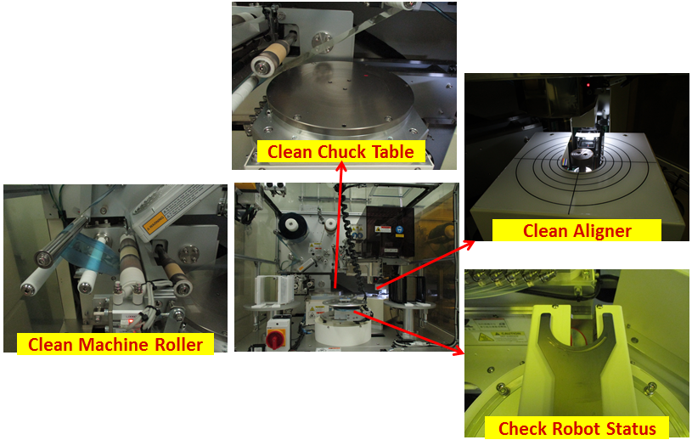
撕膠機
機臺表面用小白布沾 IPA 擦拭
機台硬體部分用小白布沾 IPA 擦拭、檢視有無異常
機台進行Initial 後試 RUN

Slide 10
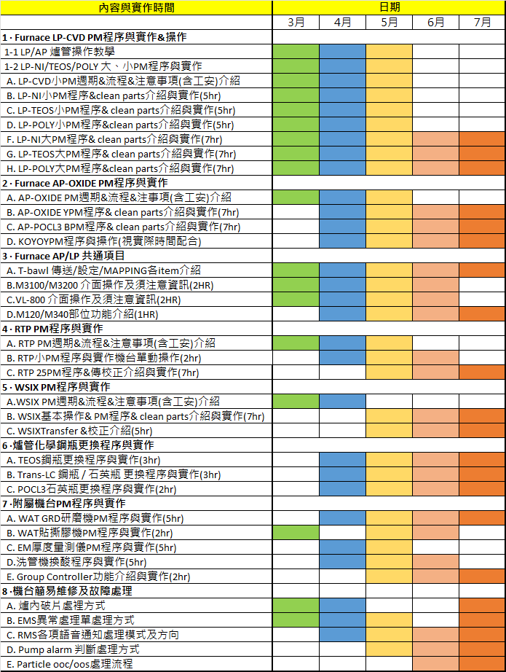
機台保養 | 獨立完成進度
LP-P SPM | 90%
LP-P BPM | 90%
LP-T SPM | 90%
LP-T BPM | 90%
LP-N SPM | 90%
LP-N BPM | 90%
AP QPM | 90%
AP YPM | 90%
POCL3 BPM | 90%
WSIX BPM | 70%
GRD MPM | 80%
RTP 25PM | 10%

Slide 11
END

